Slide 1

Case Study 2
สมาชิกในกลุ่ม 14
64015019 นายจารุพัฒน์ เคนพรม
64015051 นายเตชินท์ ไม้ทอง
64015102 นายพิสิฐพงศ์ พิสิฐแก้วเพชร
64015112 นายภูมิพัฒน์ ลาลุน
64015163 นายอภิสิทธิ์ชัย ทองโต
64015172 นายเอกรินทร์ องอาจ
Operation Systems
section 53

Slide 2
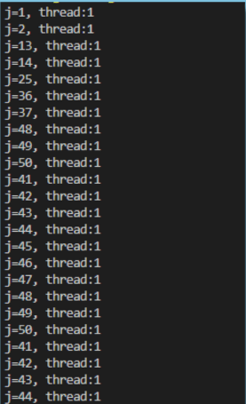
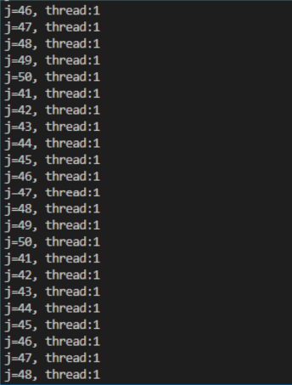
Result (Original Version)

Slide 3
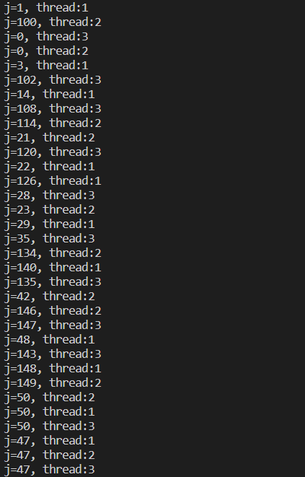
Version 1
สิ่งที่คาดว่าเป็นปัญหา
1.ตัวเลขรันไม่เรียงกันตามลำดับ
2.ตัวเลขรันกระโดดข้ามกันไปมา
สาเหตุ : Thread แต่ละตัวมีการทำงานพร้อมกันทำให้เกิดการSharing Memory ซึ่งทำให้เกิดการดึงข้อมูลซ้ำกันและค่าเกิดความผิดเพี้ยน

Slide 4
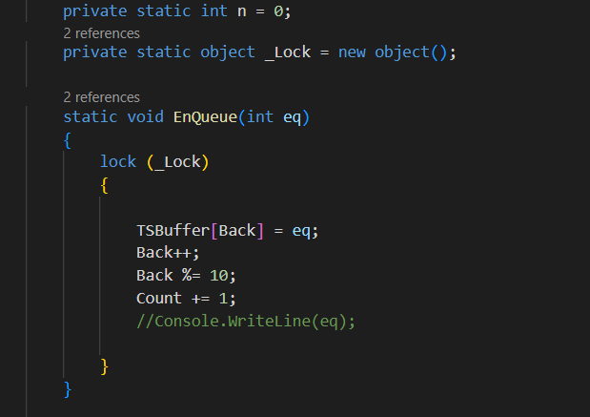
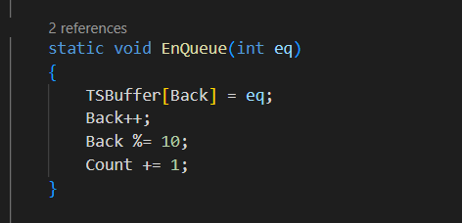
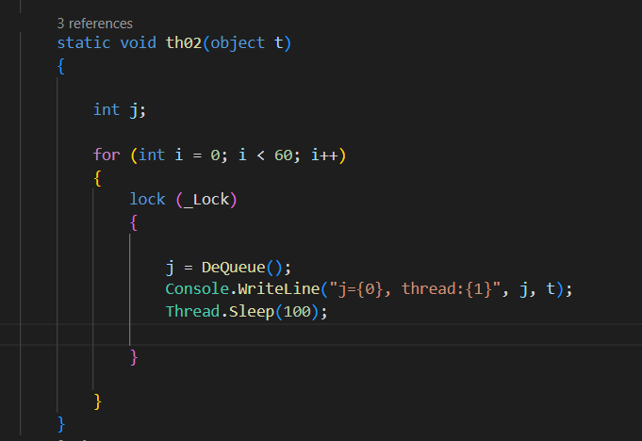
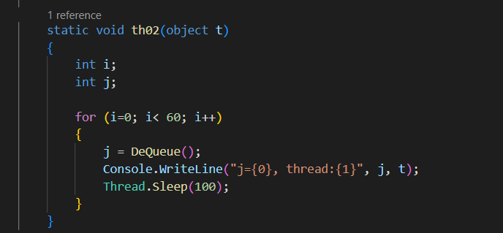
Version 1 (using lock)

Slide 5
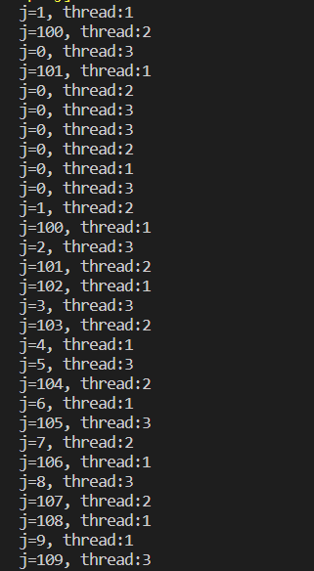
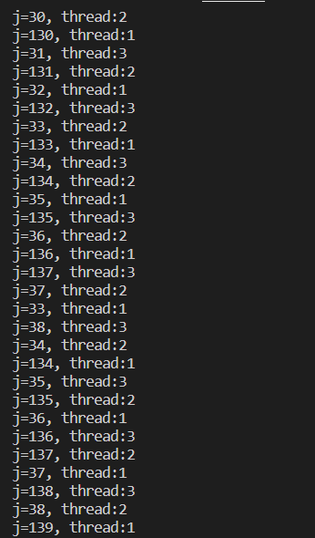
Result (Version 1)

Slide 6
Version 2
สิ่งที่คาดว่าเป็นปัญหา
1.ตัวเลขรันไม่เรียงกันตามลำดับ
2.ตัวเลขรันกระโดดข้ามกันไปมา
สาเหตุ :
1.มากจาก lock ที่ใช้มันไปrelease thread อื่น
2.Lock ปกติไม่สามารถสร้างจังหวะการทำงานได้
3.มีการเข้าถึง shared data ตัวอื่นที่ไม่ lockไว้

Slide 7
Version 2 (using lock design pattern)
Monitor.wait(object obj);
Releases the lock on an object and blocks the current thread until it reacquires the lock(waiting).
Monitor.PulseAll(object obj);
Notifies all waiting threads of a change in the object's state(Ready).

Slide 8
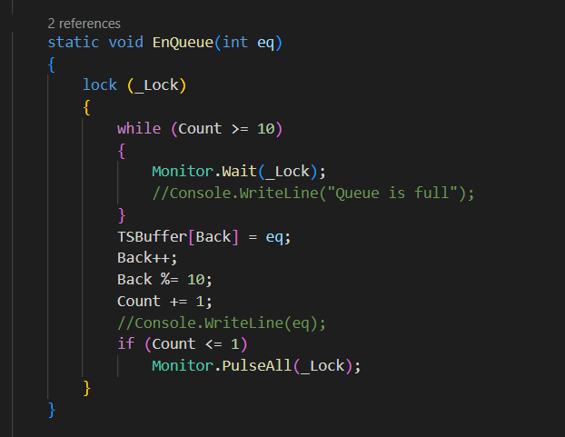
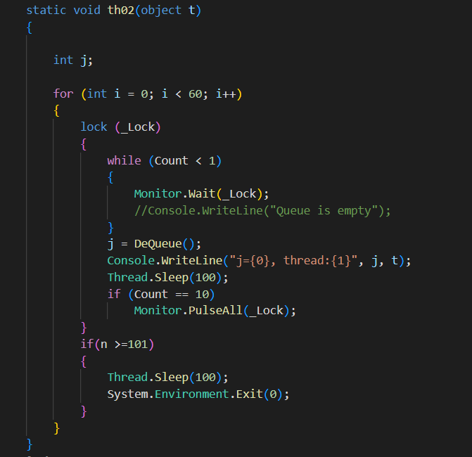
Version 2 (using lock design pattern)

Slide 9
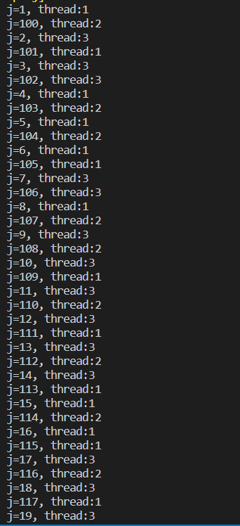
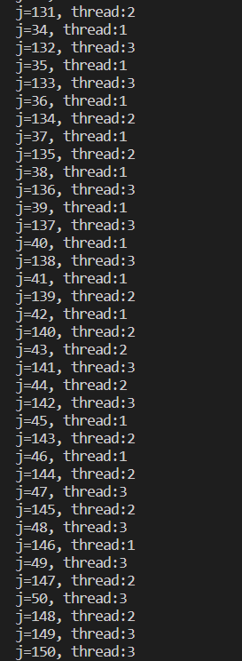
Result (Version 2)

